Slide 1
Представљање Извештаја о раду Државне ревизорске институције за 2015. годину
Радослав Сретеновић
Генерални државни ревизор

Slide 2
ДРЖАВНА РЕВИЗОРСКА ИНСТИТУЦИЈА
НАЈВИШИ ДРЖАВНИ ОРГАН РЕВИЗИЈЕ ЈАВНИХ СРЕДСТАВА У РЕПУБЛИЦИ СРБИЈИ
Ревизија финансијских извештаја
Ревизија правилности пословања
Ревизија сврсисходности пословања
Провера веродостојности одазивних извештаја

Slide 3
ДРЖАВНА РЕВИЗОРСКА ИНСТИТУЦИЈА
СПРОВОЂЕЊЕ РЕВИЗИЈЕ
Закон о Државној ревизорској институцији
Пословник Државне ревизорске институције
Годишњи Програм ревизије
Основни принципи Међународних стандарда врховних ревизорских институција (ISSAI) и Међународних стандарда ревизије (ISA)

Slide 4
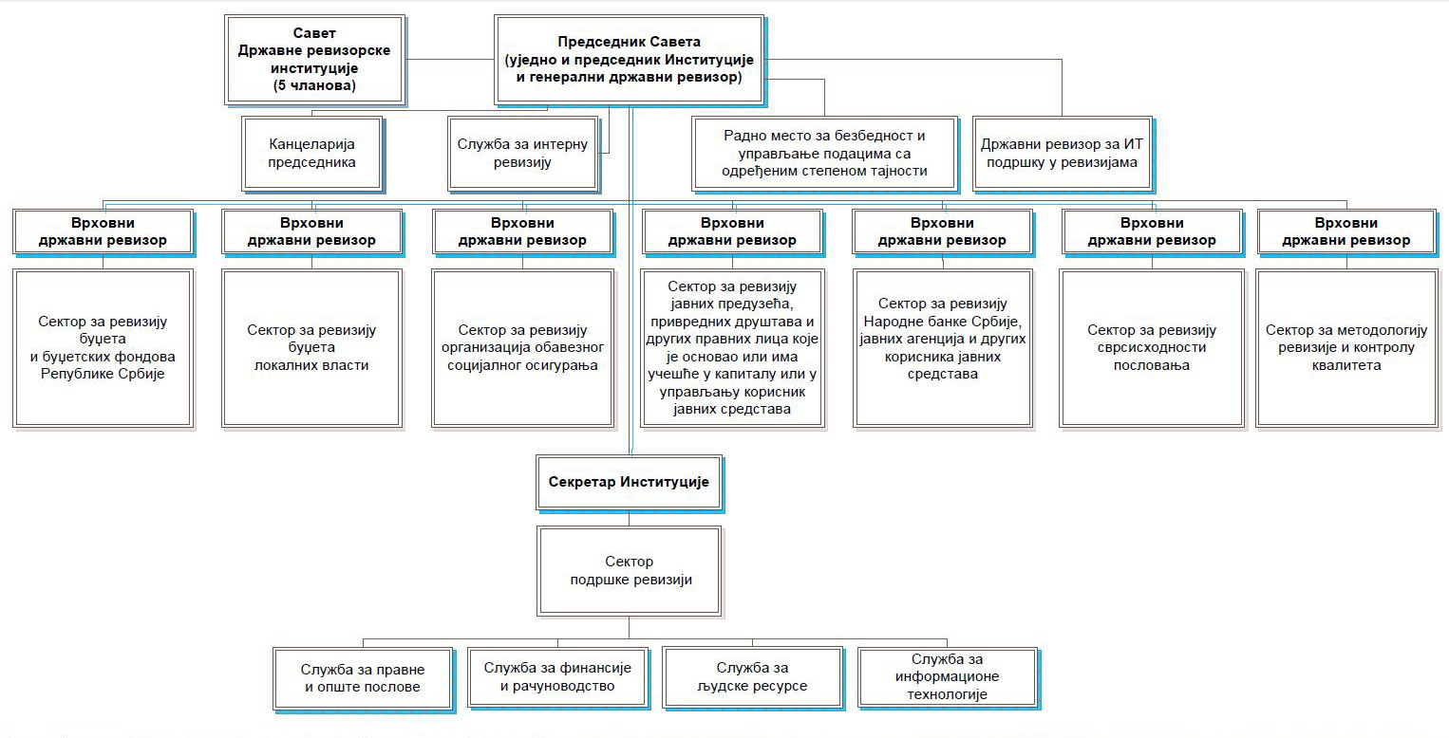
ОРГАНИЗАЦИОНА ШЕМА

Slide 5
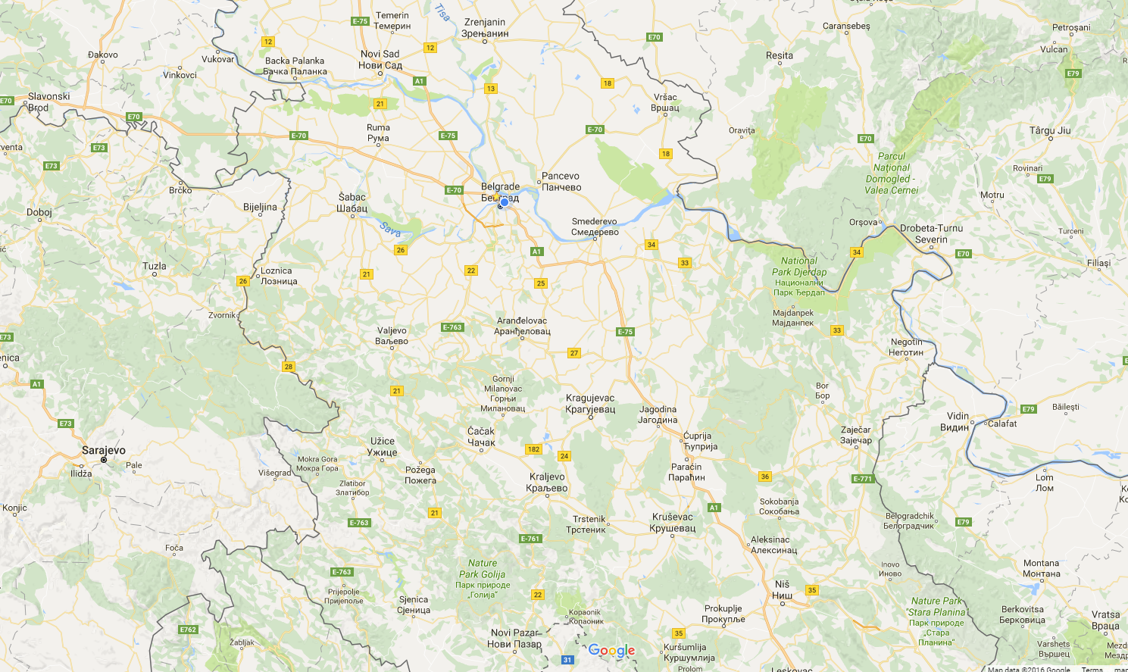
ПОСЛОВНИ ПРОСТОР - СРБИЈА
НОВИ САД – Милетићева
25 запослених
222,58 m²
НОВИ САД – Модена
14 запослених
85,62 m²
БЕОГРАД
178 запослених
1598,42 m²
(пет локација)
КРАГУЈЕВАЦ
17 запослених
91,84 m²
НИШ
40 запослених
194,29 m²

Slide 6
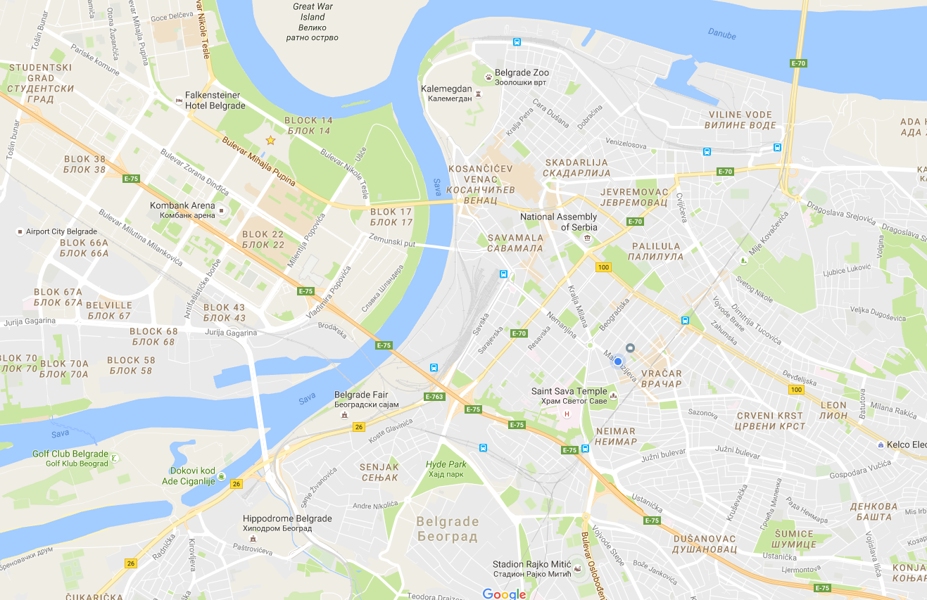
ПОСЛОВНИ ПРОСТОР - БЕОГРАД
Палата Србија
64 запослених
≈ 475 m²
Г. Принципа 16
11 запослених
163 m²
Теразије 27
25 запослених
346 m²
К. Поповића 3
39 запослених
247,2 m²
Макензијева 41
39 запослених
367,22 m²

Slide 7
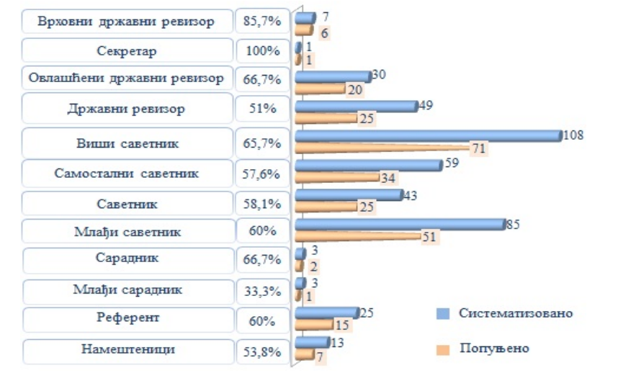
БРОЈ ЗАПОСЛЕНИХ
426
258

Slide 8
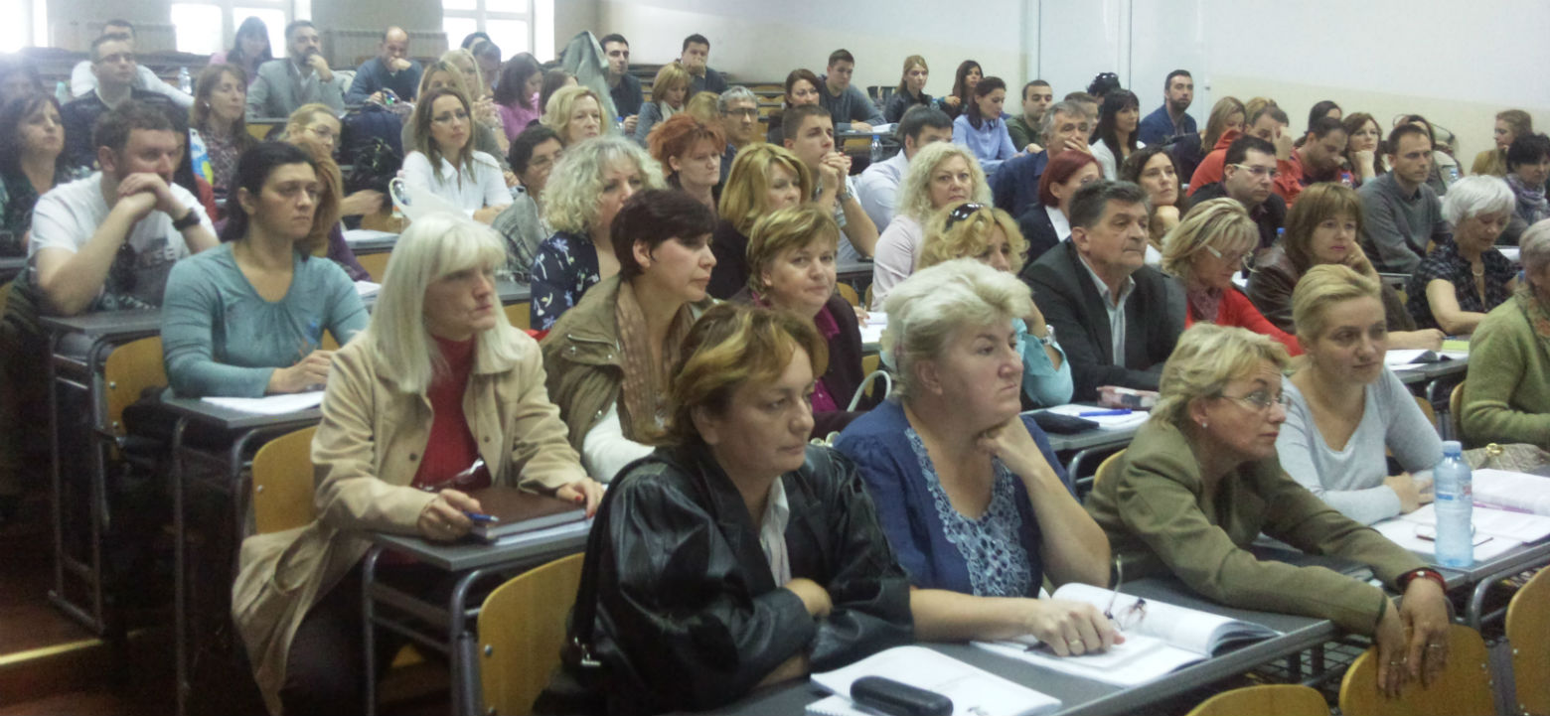
СТРУЧНО УСАВРШАВАЊЕ ЗАПОСЛЕНИХ

Slide 9
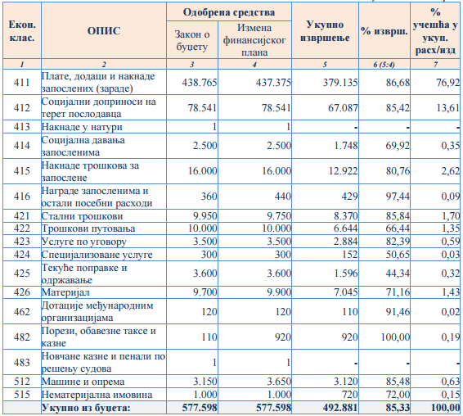
БУЏЕТ ИНСТИТУЦИЈЕ

Slide 10
СУБЈЕКТИ РЕВИЗИЈЕ
Буџет Републике Србије
Организације обавезног социјалног осигурања
Одговарајући број јединица локалне самоуправе
Народна банка Србије у делу пословања које се односи на коришћење јавних средстава
Одговарајући број јавних предузећа, привредних друштава и других правних лица које је основао директни, односно индиректни корисник јавних средстава и код којих има учешће у капиталу односно управљању
ОБАВЕЗНИ СУБЈЕКТИ РЕВИЗИЈЕ
Први пут у 2015. години спроведена је ревизија код свих обавезних субјеката ревизије

Slide 11
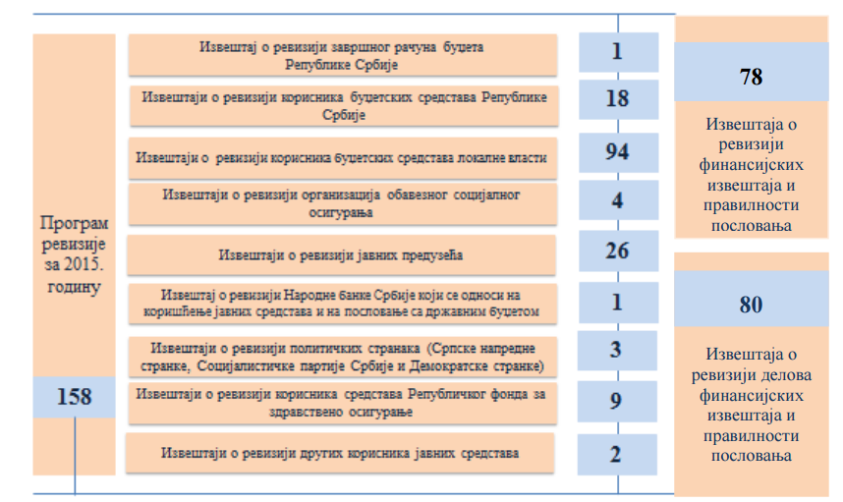
ИЗВЕШТАЈИ О РЕВИЗИЈИ ПРОГРАМ 2015

Slide 12
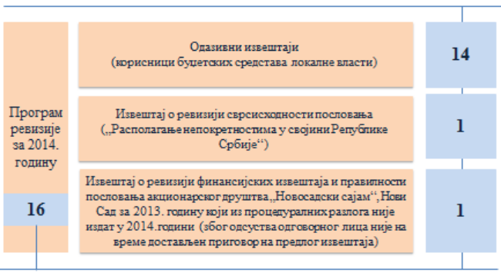
ИЗВЕШТАЈИ О РЕВИЗИЈИ ПРОГРАМ 2014

Slide 13
ИЗРАЖЕНА МИШЉЕЊА
Финансијски
извештаји
Правилност пословања
НЕМОДИФИКОВАНО
(ПОЗИТИВНО)
МИШЉЕЊЕ
23
9
Мишљење са резервом
130
147
Негативно мишљење
2
1
МОДИФИКОВАНО
МИШЉЕЊЕ
Уздржавајуће мишљење
1
1
?
?
156
158

Slide 14
СКРЕТАЊЕ ПАЖЊЕ
Одредбе закона које могу произвести негативне последице
Област коју постојећи прописи недовољно уређују
Неусаглашеност прописа
Нису донети закони и подзаконски прописи

Slide 15
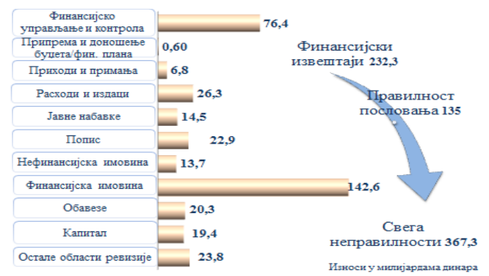
НАЛАЗИ ПО ОБЛАСТИМА

Slide 16
НАЛАЗИ
Закон о буџетском систему
Закон о јавним набавкама
НАЈЧЕШЋЕ НЕПРАВИЛНОСТИ У ОДНОСУ НА
Закон о рачуноводству
Закон о раду
Законе којима се уређују плате/зараде и друга примања запослених у јавном сектору

Slide 17
ФИНАНСИЈСКИ ЕФЕКТИ ПРЕДУЗЕТИХ АКТИВНОСТИ У ТОКУ РЕВИЗИЈЕ

Slide 18
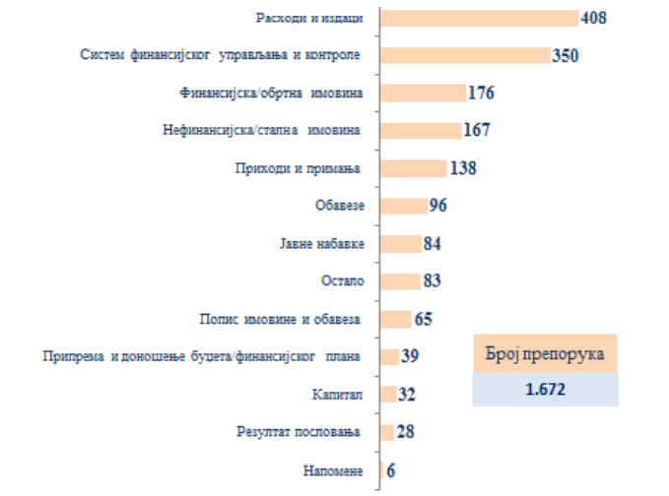
ПРЕПОРУКЕ ПО ОБЛАСТИМА

Slide 19
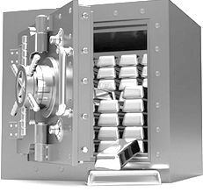
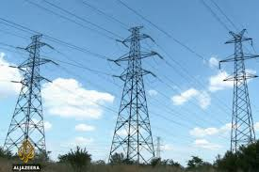
МЕРЕ ПРЕДУЗЕТЕ НАКОН ДОСТАВЉАЊА ИЗВЕШТАЈА О РЕВИЗИЈИ
4,1 милијарда динара
7,6 милијарди динара
Јавна предузећа су уплатила део добити оснивачу и извршила повраћај неутрошених средстава у буџет
Зависна предузећа су уплатила део добити оснивачу ЈП Електропривреде Србије

Slide 20
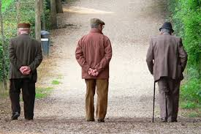
MEРЕ ПРЕДУЗЕТЕ НАКОН ДОСТАВЉАЊА ИЗВЕШТАЈА О РЕВИЗИЈИ
Увећана накнада Институту за трансфузију крви из средстава РФЗО-а обухватањем укупних трошкова за пружене услуге и издате продукте од крви (криопреципитат)
34,3 милиона динара
Покренуте активности за усклађивање и исплату разлике пензије професионалним војним пензионерима
(око 57.000 корисника права)
1,9 милијарди динара

Slide 21
MEРЕ ПРЕДУЗЕТЕ НАКОН ДОСТАВЉАЊА ИЗВЕШТАЈА О РЕВИЗИЈИ
Влада је извршила пренамену неутрошених средстава за набавку школског намештаја из 2007. године за набавку уџбеника, чиме су смањена издвајања из буџета за ову годину
БУЏЕТ
208,2 милиона динара
208,2 милилиона динара

Slide 22
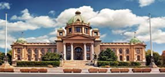
ПРЕПОРУКЕ ЗА ИЗМЕНУ/ДОНОШЕЊЕ ПРОПИСА
Hеусаглашеност закона (одређене одредбе Закона о јавном дугу са Законом о буџетском систему, закони којима су уређене одређене врсте јавних прихода са Законом о буџетском систему, Закон о буџету са чланом 22. Закона о здравственом осигурању, одређене одредбе Закона о финансирању локалне самоуправе са Законом о комуналним делатностима);
На одредбе закона које могу произвести негативне последице (Закон о стечају у делу ограничења доспелости наплате потраживања, Закон о пензијском и инвалидском осигурању у делу који се односи на понављање поступка);
Као и да нису донети поједини закони и подзаконски прописи (закон којим се уређује здравствено осигурање војних осигураника, посебан закон којим ће се уредити припремање, одобравање и издавање уџбеника за установе које обављају делатност високог образовања, одлука о висини накнаде за коришћење природног лековитог фактора у складу са чланом 13. Закона о бањама).
Указујемо на потребу примене Међународних рачуноводствених стандарда за јавни сектор и прописивање услова за вођење пословних књига и састављање финансијских извештаја корисника јавних средстава.

Slide 23
ПОДНЕТЕ ПРИЈАВЕ
На дан
31.12.2015. године
На дан
05.09.2016. године
99 захтева за покретање прекршајног поступка
303 захтева за покретање прекршајног поступка
Две пријаве за привредни преступ
24 пријаве за привредни преступ
113
358
12 кривичних пријава
31 кривичних пријава
Три информације надлежним тужилаштвима
46 информација надлежним тужилаштвима
Notes:
Пребацити у пие

Slide 24
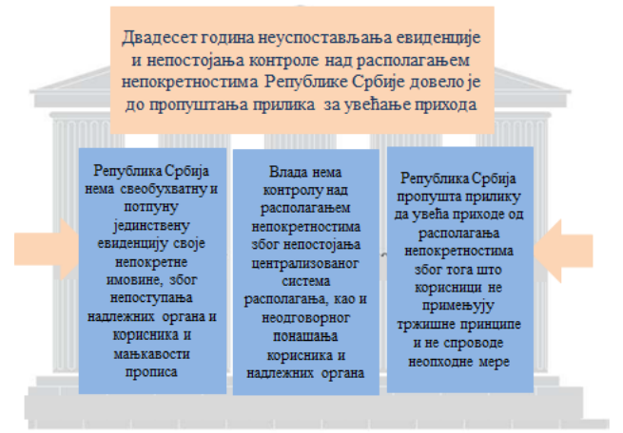
РЕВИЗИЈА СВРСИСХОДНОСТИ
КЉУЧНА ПОРУКА

Slide 25
СТРАТЕШКИ ПЛАН ДРИ 2016-2020

Slide 26
МЕЂУНАРОДНА САРАДЊА
ПУНОПРАВНА ЧЛАНИЦА
Међународне организације врховних ревизорских институција (INTOSAI)
Европске организације врховних ревизорских институција (EUROSAI)
Мреже врховних ревизорских институција држава кандидата и потенцијалних кандидата за чланство у Европску унију и Европског ревизорског суда

Slide 27
САРАДЊА НАРОДНЕ СКУПШТИНЕ И ДРИ

Slide 28
ДРЖАВНА РЕВИЗОРСКА ИНСТИТУЦИЈА
Хвала на пажњи!
www.dri.rs

